Slide 1
DESARROLLO E IMPLEMENTACIÓN DE UN SISTEMA ROBÓTICO PARA EL ANÁLISIS DE ACETONA EN UN AMBIENTE CONTROLADO
Presentado por:
Dennis A. Gaibor J.
Edison J. Mediavilla F.
UFA-ESPE, Sangolquí, 12 de Abril del 2016

Slide 2
CONTENIDO
Antecedentes
Objetivo del Proyecto
Desarrollo del Proyecto
Resultados
Conclusiones y Recomendaciones
2

Slide 3
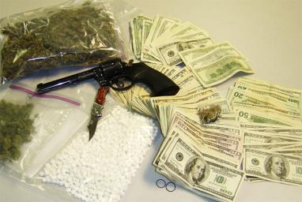
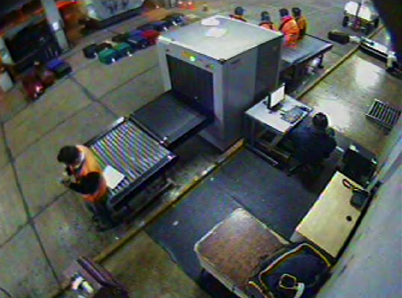
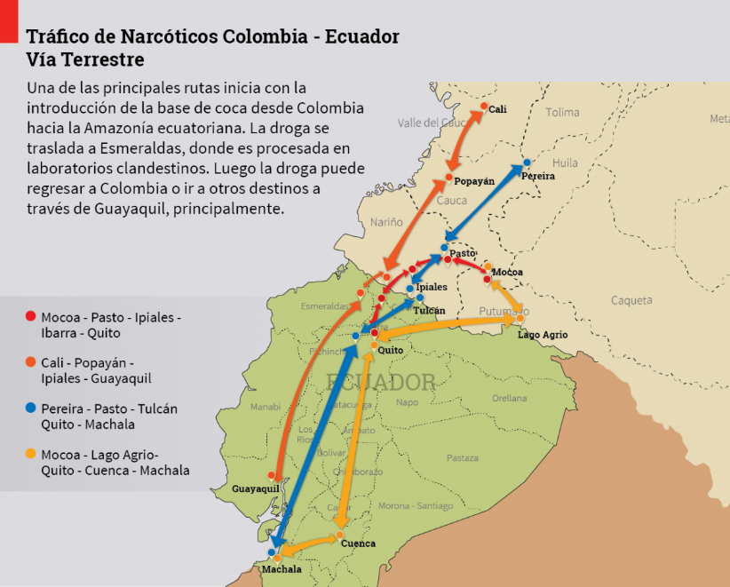
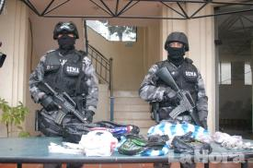
ANTECEDENTES
Narcotráfico
Control en Aeropuertos
Cercanía con países productores
Grupo Antinarcóticos
3

Slide 4
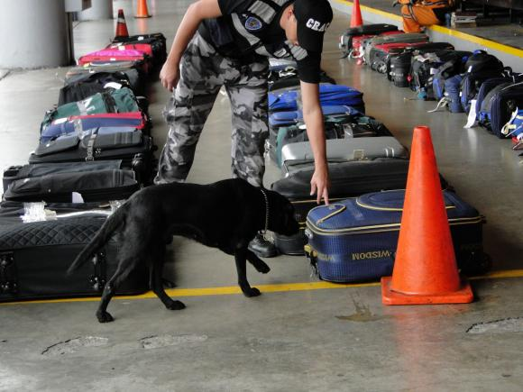
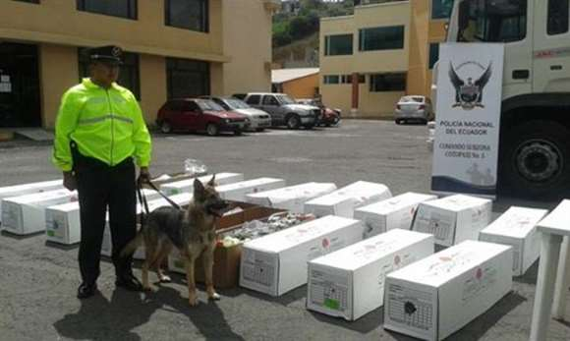
ANTECEDENTES
CANES ADIESTRADOS
VENTAJAS
DESVENTAJAS
Detección entre 9 y 14 tipos de explosivos
Detección con mínima concentración
Tiempo de empleo: 1 hora
Descansos entre cada detección
Cuidados especiales
Entrenamiento especial
4

Slide 5
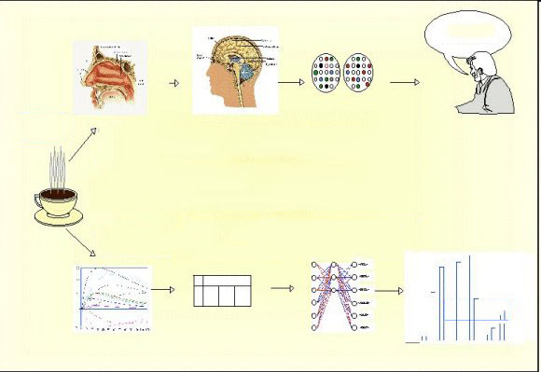
NARIZ ELECTRÓNICA
Reconocido como café
Olor
Receptores
Cerebro
Neuronas
Adquisición
Procesamiento de datos
Toma de decisión
Matriz de Sensores
Procesamiento de la señal
Reconocimiento de patrones
Reconocido como café
Dennis A. Gaibor J. - Edison J. Mediavilla F.

Slide 6
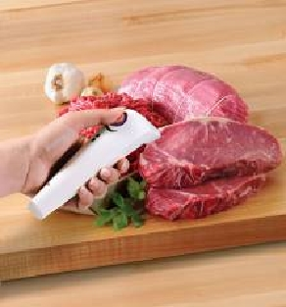
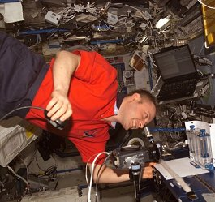
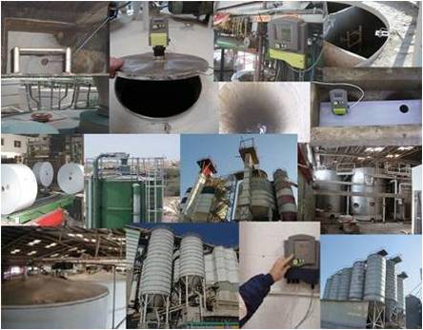
NARIZ ELECTRÓNICA - APLICACIONES
INDUSTRIA ALIMENTICIA
Estado de los alimentos
INDUSTRIA AEROESPACIAL
Nivel de oxígeno
INDUSTRIA PETROLERA
Fugas de gas
Dennis A. Gaibor J. - Edison J. Mediavilla F.

Slide 7
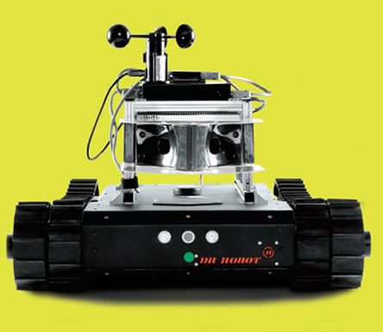
ROBÓTICA MÓVIL
Desplazamiento autónomo sobre distintos entornos
Generación de trayectorias
Aplicación en situaciones peligrosas para las personas
http://expansion.mx/expansion/2015/04/28/inventa-nariz-electronica-que-halla-victimas-en-un-desastre
Dennis A. Gaibor J. - Edison J. Mediavilla F.

Slide 8
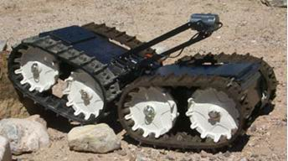
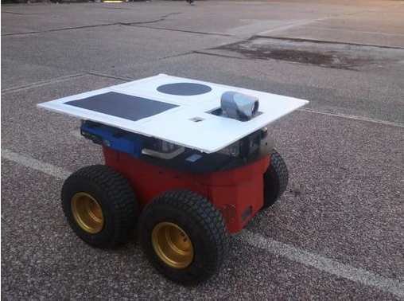
ROBÓTICA MÓVIL - APLICACIONES
ÁMBITO MILITAR
Búsqueda de explosivos
ÁMBITO CIVIL
Detección de drogas
http://art1roboticakfs.blogspot.com/2013/06/articulo-n1-la-robotica.html
http://www.agenciasinc.es/Noticias/Vigilantes-roboticos-aprenden-a-patrullar-mediante-la-teoria-de-juegos
Dennis A. Gaibor J. - Edison J. Mediavilla F.
Notes:
referencia

Slide 9
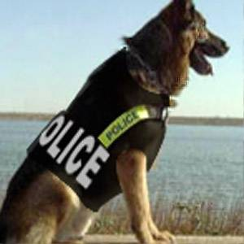
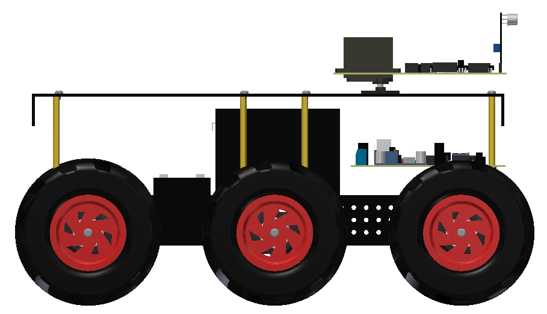
SIMIL CAN ADIESTRADO- ROBÓTICA MOVIL
Nariz electrónica
Sistema de Locomoción
Dennis A. Gaibor J. - Edison J. Mediavilla F.

Slide 10
OBJETIVO GENERAL
“Desarrollar un prototipo de robot autónomo que sea capaz de localizar el origen de una fuente de olor dentro de un ambiente controlado”
Dennis A. Gaibor J. - Edison J. Mediavilla F.

Slide 11
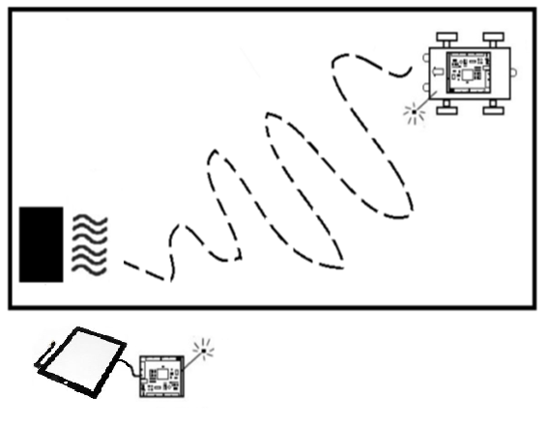
ALCANCE
REQUERIMIENTOS
Ambiente controlado
Estructura mecánica:
  Con ranuras
  Carga promedio: 3Kg
Mando remoto
  Distancia mínima de operación: 5 metros
  Distancia ideal de operación: 20 metros
Sensores sensibles a: acetona y etanol
  Sistema de evaporación de químico
Dennis A. Gaibor J. - Edison J. Mediavilla F.
Notes:
Decir las dificultades al adquirir acetona, se elige etanol para verificar que el prototipo funciona. Hacer énfasis en que no se tiene acetona

Slide 12
REQUERIMIENTOS
DAGU WILD THUMPER 6WD
ESP8266-05
Movilidad en campo abierto
Peso máximo 5 Kg
Tipo de comunicación: WLAN (802.11 b/g/n)
Distancia de operación:
20m sin antena externa
80m con antena externa
Comunicación serial (RS232)
Configuración mediante comandos AT
Ranuras de inserción de hardware
Dennis A. Gaibor J. - Edison J. Mediavilla F.

Slide 13
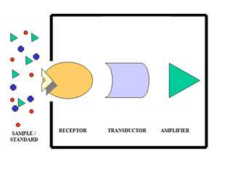
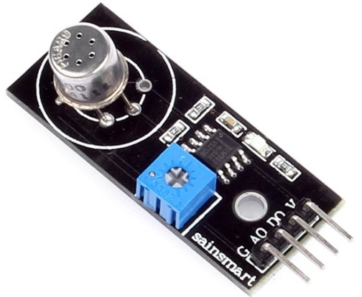
REQUERIMIENTOS
FIGARO TGS 2600
FIGARO TGS 2602
Sensores no específicos
Sensores de Oxido Metal (MOX), con variación en resistencia.
Dennis A. Gaibor J. - Edison J. Mediavilla F.
Notes:
Practicar, resolución de los sensores

Slide 14
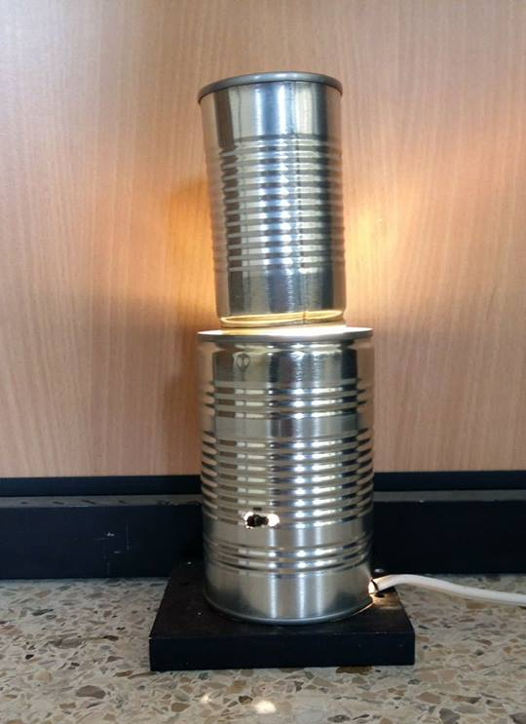
REQUERIMIENTOS
Recipiente con el químico
Base con luz halógena
Punto de ebullición:
  Acetona: 56.5°
  Etanol: 78.5°
Dennis A. Gaibor J. - Edison J. Mediavilla F.
Notes:
Tomar foto de la luz alógena, para ver como se evapora

Slide 15
DESARROLLO
Dennis A. Gaibor J. - Edison J. Mediavilla F.

Slide 16
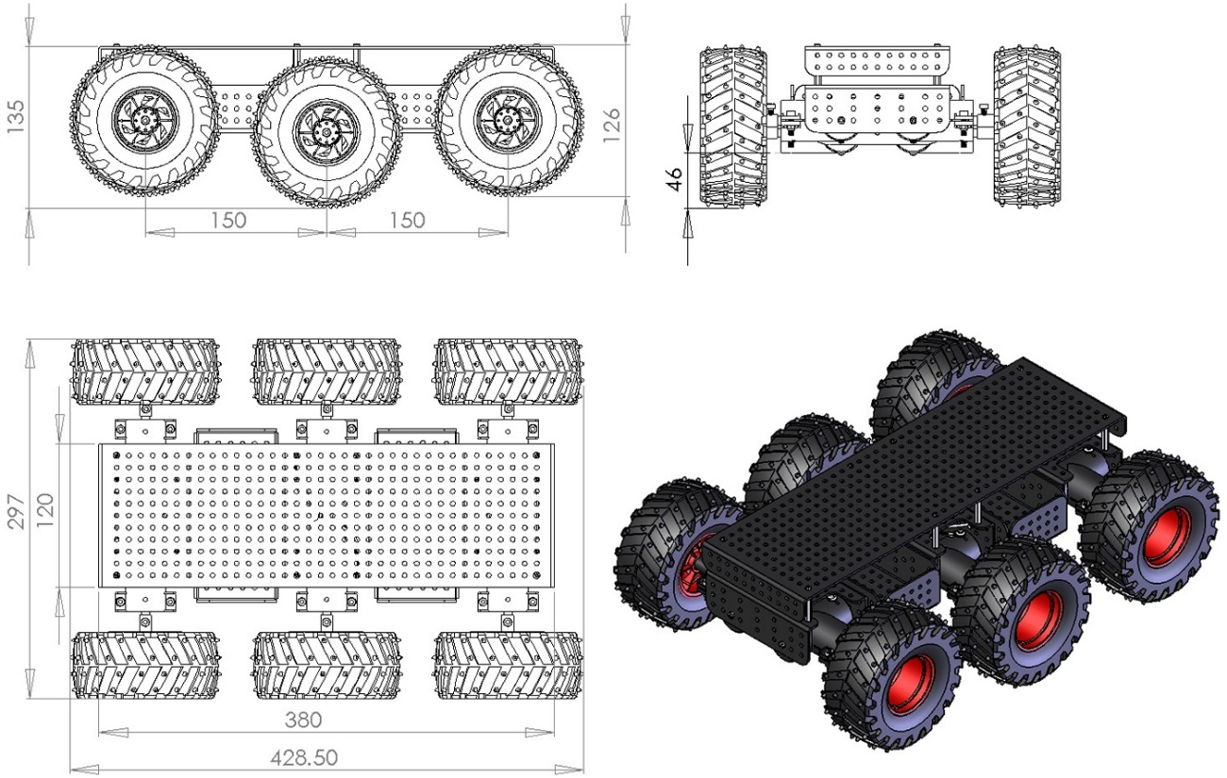
ACONDICIONAMIENTO DEL ROBOT
Fuente de alimentación
12V 4Ah
Conversor DC – DC
7V 5A
Conversor DC – DC
7V 5A
Puente H
Arranque: 7V 3.5A
Estacionario: 7V 1.5A
Puente H
Arranque: 7V 3.5A
Estacionario: 7V 1.5A
MOTOR1
MOTOR2
Dennis A. Gaibor J. - Edison J. Mediavilla F.
Notes:
Quitar c. control y potencia

Slide 17

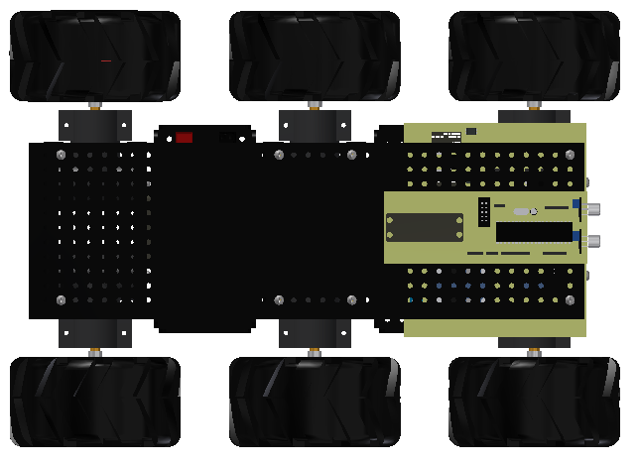
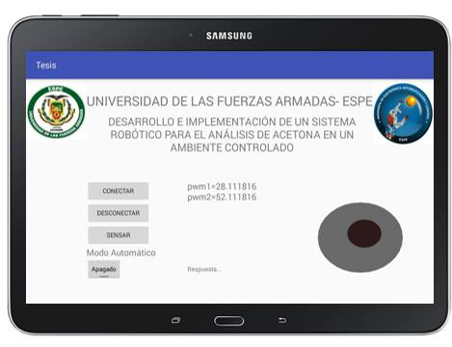

COMUNICACIÓN INALÁMBRICA
Giro:
  0→Movimiento hacia adelante
  1→Movimiento hacia atrás
PWM: 0-255
Dennis A. Gaibor J. - Edison J. Mediavilla F.

Slide 18
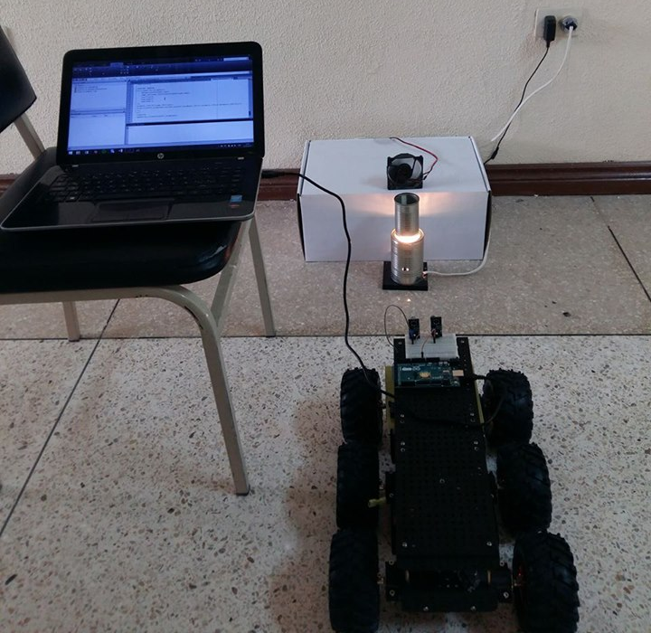
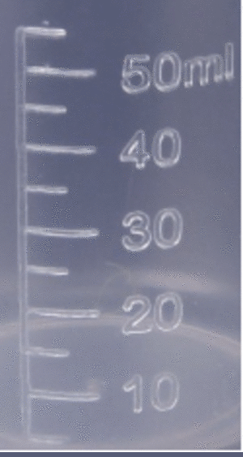
CALIBRACIÓN DE LOS SENSORES QUÍMICOS
CONCENTRACIÓN MÍNIMA
Adquisición en MATLAB
Muestra química
Matriz de sensores químicos
Dennis A. Gaibor J. - Edison J. Mediavilla F.
Notes:
Que se vea el experimento de la concentración y de la distancia

Slide 19
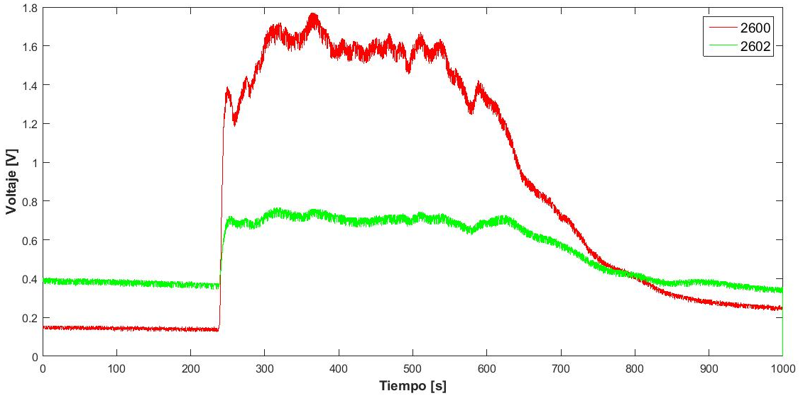
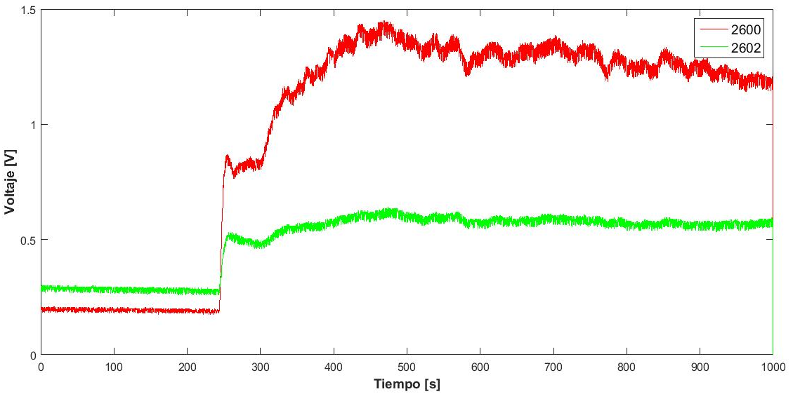
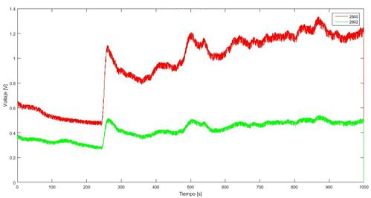
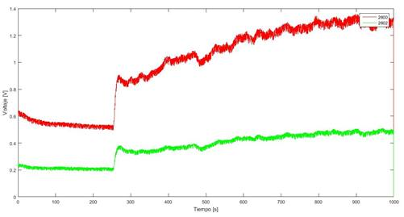
CONCENTRACIÓN MÍNIMA
5ml
10ml
25ml
40ml
Dennis A. Gaibor J. - Edison J. Mediavilla F.
Notes:
Diluya, garantizar un tiempo.

Slide 20
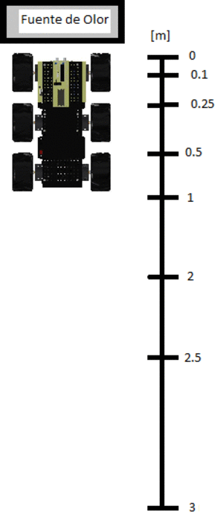
CALIBRACIÓN DE LOS SENSORES QUÍMICOS
DISTANCIA MÁXIMA DE DETECCIÓN
Adquisición en MATLAB
Muestra química
Matriz de sensores químicos
Dennis A. Gaibor J. - Edison J. Mediavilla F.
Notes:
Que se vea el experimento de la concentración y de la distancia

Slide 21
DISTANCIA MÁXIMA
Dennis A. Gaibor J. - Edison J. Mediavilla F.

Slide 22
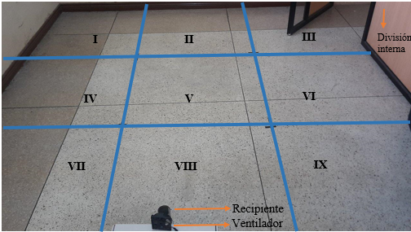
OBTENCIÓN DE LOS MAPAS DE DISPERSIÓN
Etanol: 25 ml
Acetona: 2ml
Esperar 2 minutos
Adquirir 500 muestras.
Repetir la adquisición 3 veces
Dennis A. Gaibor J. - Edison J. Mediavilla F.

Slide 23

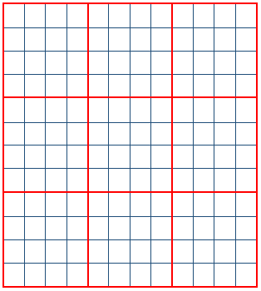
OBTENCIÓN DE LOS MAPAS DE DISPERSIÓN
Mejora en la resolución del mapa de dispersión
Matriz: 3x3
Matriz: 12x12
I
II
III
IV
V
VI
VII
VIII
IX
Dennis A. Gaibor J. - Edison J. Mediavilla F.
Notes:
Con el fin de ver un escenario más real

Slide 24
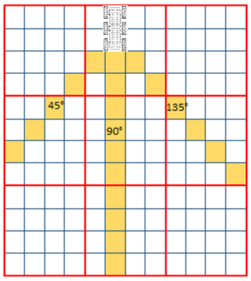
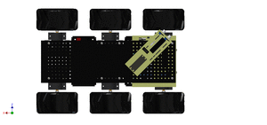
ALGORITMO DE LOCALIZACIÓN
Detección en tres posiciones
Basado en la concentración de químico
Se detiene con un valor de umbral máximo
Dennis A. Gaibor J. - Edison J. Mediavilla F.
Notes:
Se pretende que la nariz no sea fija

Slide 25
RESULTADOS
Dennis A. Gaibor J. - Edison J. Mediavilla F.

Slide 26
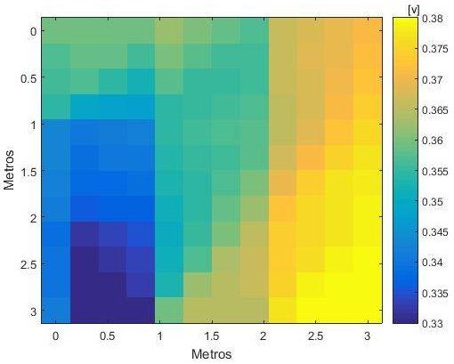
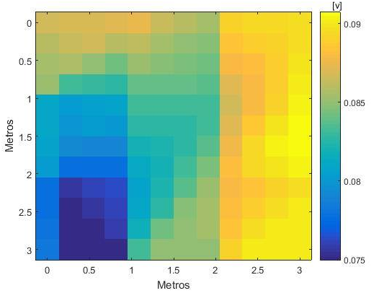
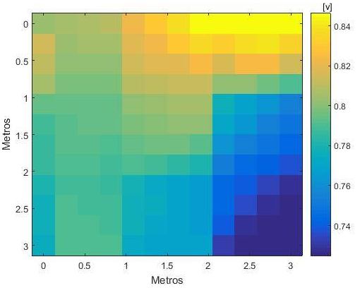
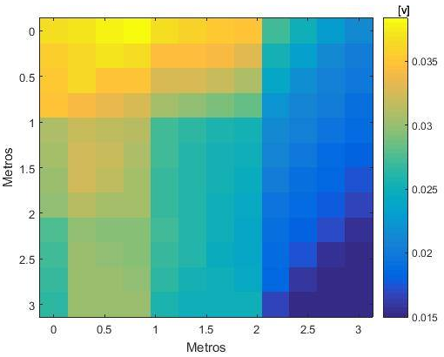
MAPAS DE DISPERSIÓN DE ACETONA
Experimento sin
Ventilador
Experimento con
Ventilador
Dennis A. Gaibor J. - Edison J. Mediavilla F.
Notes:
Donde esta el ventilador.

Slide 27
MAPAS DE DISPERSIÓN DE ETANOL
Experimento sin
Ventilador
Experimento con
Ventilador
Dennis A. Gaibor J. - Edison J. Mediavilla F.

Slide 28
SIMULACIÓN DEL ALGORITMO
Experimento con
Acetona
Experimento con
Etanol
Dennis A. Gaibor J. - Edison J. Mediavilla F.
Notes:
Umbral a priori.

Slide 29
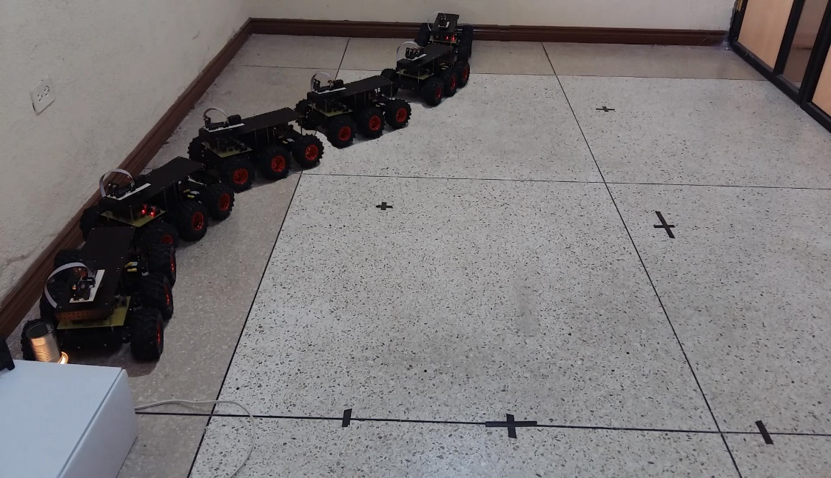
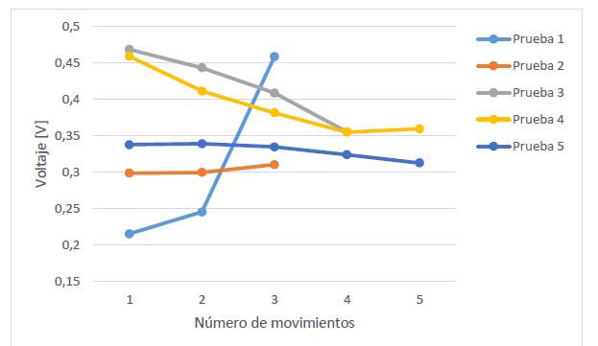
NIVEL DE CONCENTRACIÓN
No existe un patrón que permita al algoritmo detener el robot
Dennis A. Gaibor J. - Edison J. Mediavilla F.
Notes:
Explicar mejor la gráfica

Slide 30
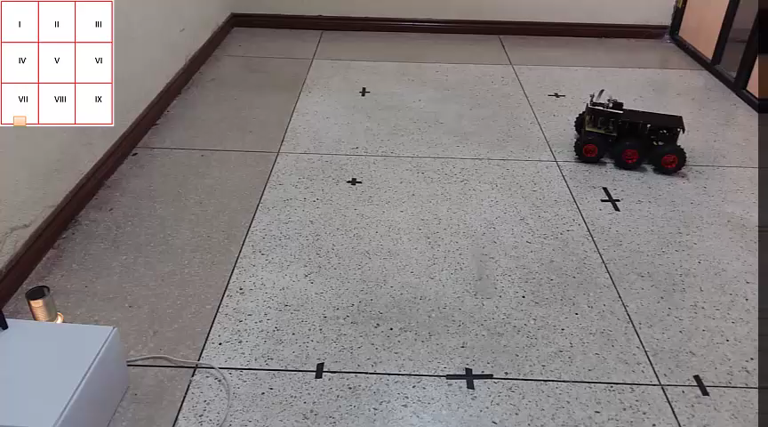
PRUEBAS DE LOCALIZACIÓN
Dennis A. Gaibor J. - Edison J. Mediavilla F.
Notes:
VIDEO

Slide 31
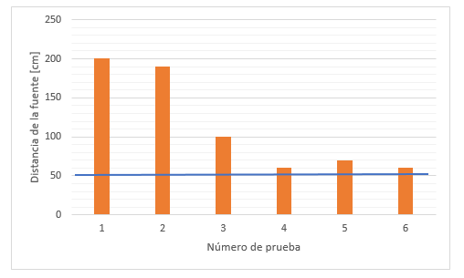
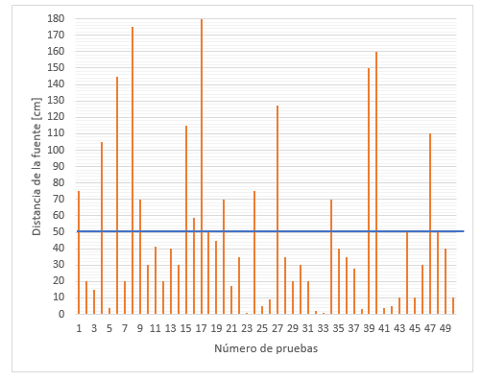
EFICIENCIA
ACETONA
ETANOL
Eficiencia: 0%
Eficiencia: 70%
Se considera que se ha detectado la fuente cuando el robot se ubica a menos de 0.5 metros
Dennis A. Gaibor J. - Edison J. Mediavilla F.
Notes:
Recordar xq es 0.5 metros.

Slide 32
CONCLUSIONES
Y
RECOMENDACIONES
Dennis A. Gaibor J. - Edison J. Mediavilla F.
Notes:
Poner una diapo recordando que se hizo en el trabajo

Slide 33
CONCLUSIONES
El prototipo de robot autónomo incorporando una matriz de sensores químicos es capaz de localizar la ubicación real de la fuente de una sustancia de interés en un ambiente controlado con 70% de efectividad y con un error de 0.5 m de distancia de la fuente de olor.
El diseño y acondicionamiento del robot permite la movilidad y la captura de datos por parte de los sensores, que en conjunto permiten la localización de la fuente de olor.
Dennis A. Gaibor J. - Edison J. Mediavilla F.

Slide 34
CONCLUSIONES
La utilización del módulo Wi-Fi, para la comunicación inalámbrica entre el robot y el dispositivo móvil, permite el intercambio de información y la manipulación de robot de manera remota.
La matriz de sensores químicos permite medir las concentraciones de olor que procesadas permiten el funcionamiento del algoritmo de localización.
Dennis A. Gaibor J. - Edison J. Mediavilla F.

Slide 35
CONCLUSIONES
El uso de un ventilador para la detección de la fuente de olor, permite que la dispersión del olor sea uniforme y tenga un flujo laminar dentro del ambiente, logrando con esto que la mayor concentración de químico se mantenga en la posición de la muestra, aspecto importante para las pruebas.
El peso del hardware integrado a la estructura del robot y su posición permite que éste tenga un movimiento limitado al momento de subir por obstáculos, sin embargo no presenta un problema para el desarrollo del presente proyecto de investigación que se desarrolla en un ambiente controlado.
Dennis A. Gaibor J. - Edison J. Mediavilla F.

Slide 36
RECOMENDACIONES
La dispersión del químico varía dependiendo de factores como: viento, movimiento del robot, posición de la muestra química y la intensidad, por lo que se debe crear las condiciones mejor controladas para la detección y localización.
Para que el robot detecte la fuente real con el uso de acetona se debe colocar una concentración mayor o igual a la utilizada con etanol.
Dennis A. Gaibor J. - Edison J. Mediavilla F.

Slide 37
RECOMENDACIONES
Se debe separar en el esquema del circuito la etapa de potencia y la etapa de control mediante distancia entre las pistas del circuito impreso y el grosor de las mismas, de tal manera que las corrientes parásitas producidas por la etapa de potencia, no influya en el funcionamiento de la etapa de control.
Dennis A. Gaibor J. - Edison J. Mediavilla F.

Slide 38
RECOMENDACIONES
Disponer de un sistema de limpieza del ambiente, ya que el tiempo para que el ambiente quede descontaminado es de aproximadamente 6 horas, lo que aumenta el tiempo entre pruebas.
Integrar a la estructura mecánica del robot un ventilador que ayude a la absorción del químico presente en el ambiente y un ventilador que ayude a la limpieza de los sensores, de tal manera que se obtenga una medida sin residuos de medidas anteriores.
Dennis A. Gaibor J. - Edison J. Mediavilla F.

Slide 39
GRACIAS
Dennis A. Gaibor J. - Edison J. Mediavilla F.

